Slide 1



국민연금 스튜어드십코드
국 정 감 사
(공정거래위원회)

Slide 2
국민연금 스튜어드십코드
공정위, 조사업무 투명성 제고
위한 제도개선 마련 시급
[공정거래위원회]

Slide 3
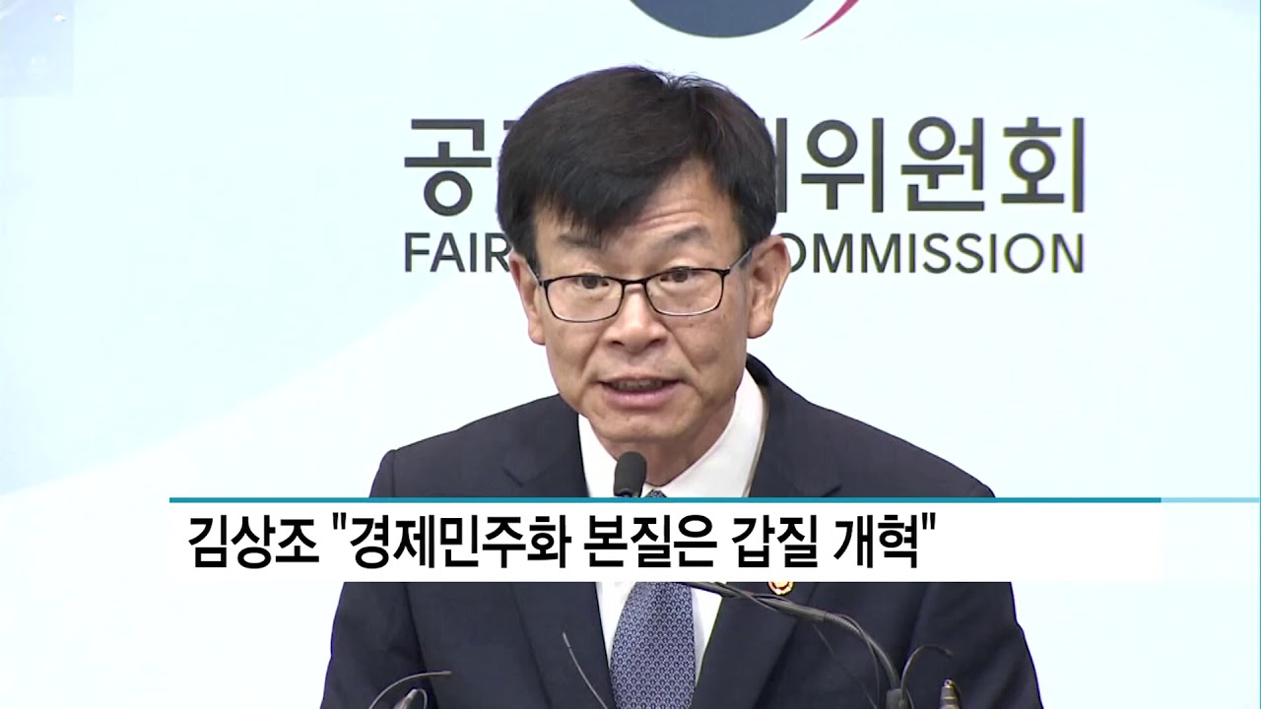
□ 김상조 위원장 취임(17.6.14)
(취임사) “을의 눈물 닦아주는 데 주력하겠다.” 갑을 관계 개선 강조
(1주년 기념) “을의 눈물'을 닦아주고자 갑을 관계 개선에 힘을 쏟았다.”

Slide 4
□ 일명 김상조 효과의 실체
(기 대)
취임 이후 17년 하반기에 민원‧신고 신청 집중 (2만4,983건)
- 지난 동기 대비 50.2% 급증
(결 과)
경고 건수 및 자진시정 건수 각각 26%, 22% 감소
반면 고발 건수, 시정명령 건수 각각 18%, 14% 증가

Slide 5

□ 공정위 ‘익명제보센터’ 접수 내역
☞ 2015년 3월~ 2018년 7월까지
총 2,112건 신고 접수
☞ 하도급 관련 재보고 1,563건으로
74% 차지

Slide 6

□ 김상조 위원장에게 날아간 내부메일
○ 공정위 불공정하도급 관련 이상협 조사관은
‘16년도에 배정받은 사건(현대차 1차 협력사 불공정하도급행위)
을 조사하면서 위법성을 인정하고
심사보고서까지 작성했는데,
정기인사로 인해 조사를 인수인계해야 했음
○ 인수인계를 세심하게 작성하고 조사를 넘겼지만,
수개월 처리가 지연되면서 재조사를 거쳐 결국
‘16년 9월 사실상 무혐의인 ‘1심사절차종료‘ 됨

Slide 7
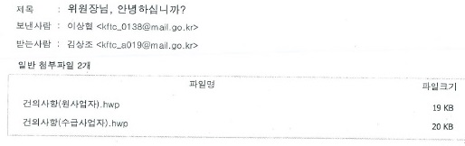
○ `17년 6월, 명예퇴직을 하루 앞두고 김상조 위원장에 메일을 보냄

Slide 8
[첨부자료]

Slide 9
□ 내용을 보면,
“원사업자 수급사업자를 거의 거의 거덜을 낸 위법성이 큰 사안이라 생각합니다. 그런데 그것을 물려받은 후임은 조사출장 등 바쁜 와중에서도 다 끝낸 사건을 다시 뒤집어서는 심의절차종료 등으로 끝내서 피심인에게 면죄부를 주었습니다. 납득하기 어려운 처사라 하겠습니다.
그리고 그 심사보고서 증거자료(TCI 관련 감액 등)은 2015년 말경 ***에 대한 직권조사에서 확보한 하도급법상의 감액관련 자료입니다.(자기들 표현으로는 ‘매출차감’) 500억 규모이입니다.
이와 관련한 구체적 공제(감액) 합의서 등도 다수 확보하였습니다.
고문로펌인 **이 여기에 대해 우려를 표시한 문건, *** 감사실이 이의 문제성과 관련해 회장에게 보고한 문건 등도 당시 확보를 하였습니다. 그런데 올초에 이에 대한 심결이 났는데 법위반금액(감액금액) 3억원으로 해서 ***가 8천만원 정도의 과징금만 받았습니다. 역시 납득하기 어려운 일입니다.”
“그리고 부탁 드리고 싶은 것은, 만일 이 두사안이 사건무마로 밝혀지더라도 적어도 담당자에게만은 책임을 묻지말아다라는 것입니다. 조직의 틈바구니에 끼어서 그렇게 하지 않고서는 배겨나지 못했을 것이었기 때문입니다. 위원장님의 리더쉽 아래 위원회가 국민들의 따뜻한 지지와 신뢰를 다시 회복하리라 생각합니다.”

Slide 10
□ 수상한 인수인계 확인서
더욱이 이 조사관이 당시 인사이동을 하면서 작성했던 인수인계 확인서가
내용이 축소되어 재 작성됨.
- (당초) 심사보고서를 작성해 안건상정 결재를 올렸다는 내용 포함
- (재작성) 하도급불공정거래의 건이라는 제목만으로 축소

Slide 11
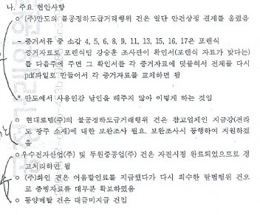
<당초 서명한 인수인계확인서>
<재작성 된 인수인계확인서>

Slide 12

□ 후속조치
담당사건 재조사 검토 필요
* 참고인 출석
- 이상협 조사관(전 공정위 서기관), 해당 사건 피해자 이재만씨
☞ 사실관계확인 등 질의
- 피해자 이재만씨 현장에서 재조사 요구 서류 전달

